Slide 1
^{Застосування електролізу} ^{в практичній діяльності людини}
Стеценко Олександр
Башляєв Ілля

Slide 2
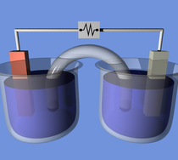
Вступ
Процес електролізу є цікавим явищем, яке потребує наявності електролітичної ванні із розчином будь-якої кислоти чи солі, джерела електричного струму, катоду та аноду. Його зможе навіть повторити дитина, купивши набір юного електрика. Дорослі вже дивляться на процес електролізу з іншого боку, застосовуючи його в різних сферах. Саме про застосування електролізу і буде йти мова.

Slide 3
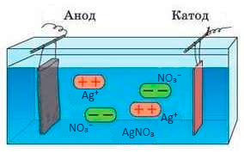
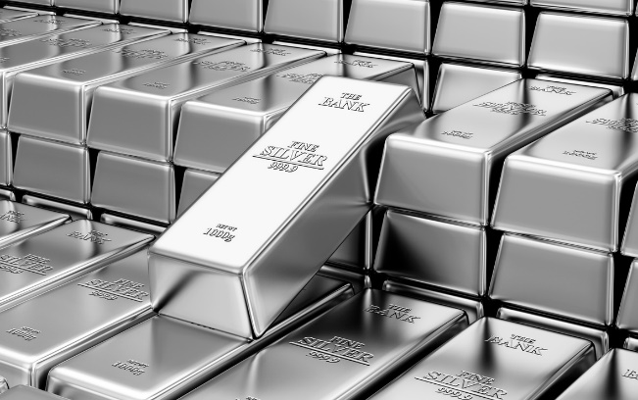
Рафінування
Помістимо у електролітичну ванну анод у вигляді товстої пластинки неочищеного срібла та катод у вигляді пластинки чистого срібла. Насипемо розчин аргентум (I) нітрату та помітимо, що під час електролізу розчин розпадається на катіони Аргентуму, які рухаються до катода, та аніони нітрату, які рухаються до анода. Рухаючись до анода, аніони розчинають його, і тому з анода виходять катіони Аргентуму, які прямують до катода. В результаті всі йони срібла накопичуються на катоді.

Slide 4
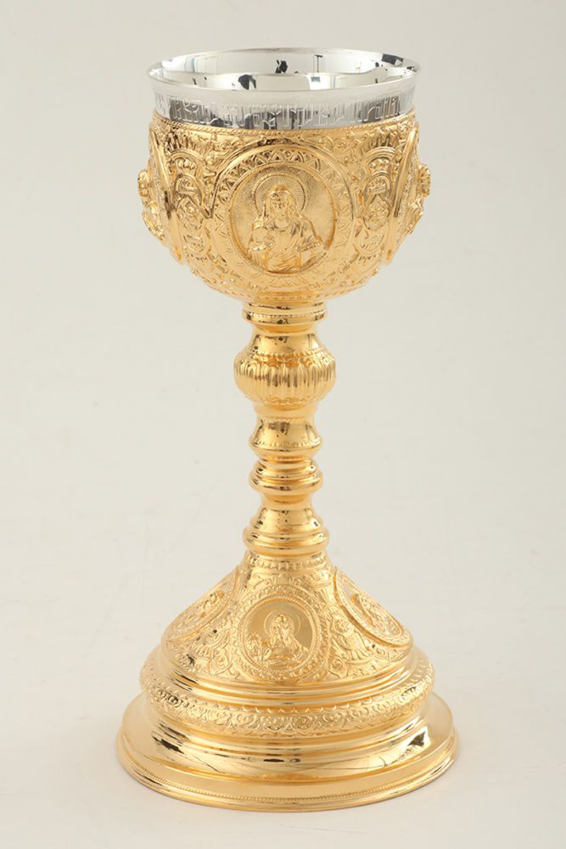
Гальваностегія
Помістимо у електролітичну ванну два електроди: анода у вигляді пластинки чистого заліза та катода у вигляді керамічної чашки. Насипемо розчин ферум (III) ортофосфату (FePO₄) та помітимо, що під час електролізу розчин розпадається на катіони Феруму, які рухаються до катода-чашки, та аніони ортофосфату, які рухаються до анода. В результаті всі йони заліза накопичуються на катоді
Вироби, виготовлені методом гальваностегії, мають багато недоліків. По-перше, складно виготовити якісний виріб таким способом, особливо якщо ти – новачок у гальваностегії. По-друге, такі вироби мають здатність втрачати шар металу, який був на них нанесений, через деякий час. По-третє, такі вироби мають здатність швидко окиснюватися, особливо вироби із заліза, якщо їх не тримати у спеціальних розчинах.

Slide 5
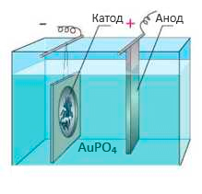
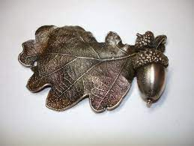
Гальванопластика
Помістимо у електролітичну ванну два електроди: анода у вигляді металевої пластинки та катодом у вигляді воскового зліпку, покритий тонким шаром графіту.
Насипемо розчин аурум (III) ортофосфату (AuPO₄) та помітимо, що під час електролізу на зліпку буде нарощуватися досить товстий шар металу, що заповнює всі нерівності зліпка. Припинемо електроліз та відділемо шар металу від воскового зліпка. В результаті ми отримаємо золоту копію щита воїна Київської Русі.

Slide 6
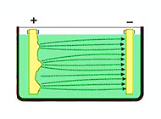
Електролітична поліровка
Для прикладу відполіруємо залізну чашку, яка була виготовлена методом гальваностегії. Для електролітичної поліровки треба взяти анод у вигляді залізної чашки та катод у вигляді пластинки очищеного заліза. В результаті під час електролізу з анода будуть виділятися катіони Феруму, які будуть прямувати до катода. В результаті ми отримаємо відполіровану залізну чашку.

Slide 7
Ви тільки що прослухали нашу лекцію про застосування електролізу в практичній діяльності людини. Ви дізналися, що таке рафінування (очищення металів), гальваностегія (покриття виробу тонким шаром металу), гальванопластика (отримання металевих копій виробів) та електролітична поліровка (поліровка металевого виробу).
Висновок
Дякую за увагу!

Slide 8
Джерела
Для проекту наша команда використала такі джерела:
Підручник фізики за редакцією Бар’яхтара В. Г., Божинова Ф. Я., Довгого С. О., Кірюхіна О. О.
Стаття «Електролітична дисоціація» на ресурсі «Студопедія».
Відео «Урок 12.2 Струм в електролітах» авторством каналу «FIZMAT Профіль» на відеохостингу YouTube.
Відео «Електричний струм в електролітах. Електроліз. Застосування електролізу в техніці» авторством каналу «Нова Школа 1 клас» на відеохостингу YouTube.

